Slide 1


O que é SASS?
Syntactically Awesome Style Sheets
https://sass-lang.com/
Pré-processador de CSS
Transforma códigos em SCSS/SASS em CSS
I HASHTAG TREINAMENTOS

Slide 2
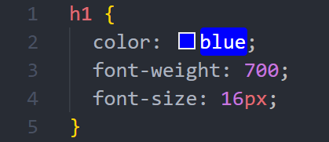
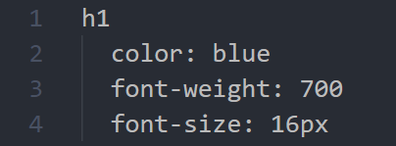
SCSS x SASS
SASS
SCSS
I HASHTAG TREINAMENTOS

